Slide 1
KOMPOZICIJA ANDY WARHOL Avtorici: Mateja Bališ, Mateja Čeh, skupina LV 1 Mentorica: doc. dr. Janja Batič Maribor, oktober, 2014

Slide 2
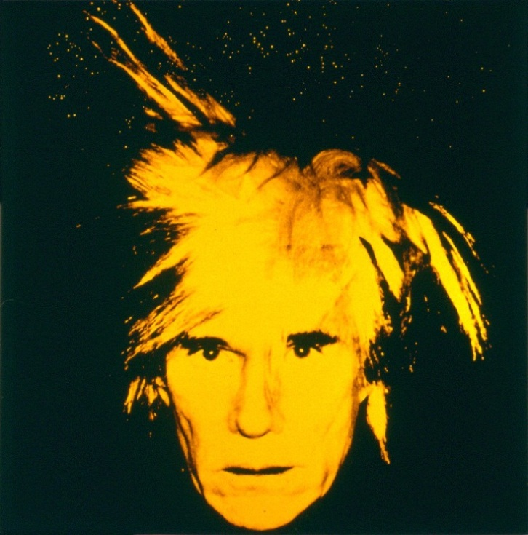
Avtoportret, 1986
»Making money is art and working is art and good business is the best art.«
(iz njegove knjige Filozofija Andyja Warhola)

Slide 3
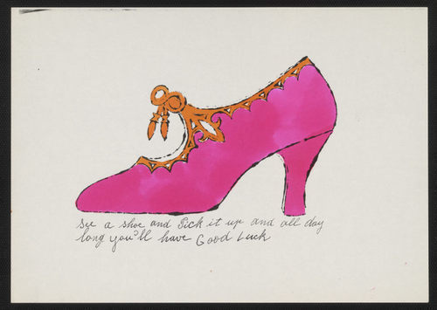
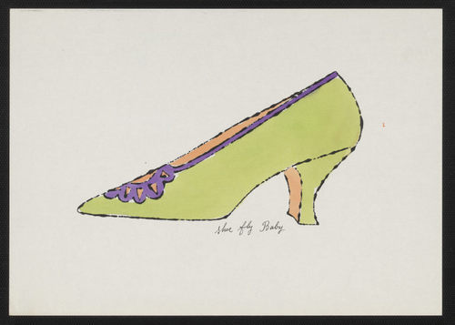
Andrew Warhola, 1928 – 1987 (58 let)
- ameriški slikar, filmski ustvarjalec, komercialni ilustrator in pisatelj
- eden izmed utemeljiteljev POP ARTa
- petindvajset mačk z imenom Sam
- dela temeljila na že velikokrat videnem in je prisotnem v vsakdanjem življenju,
- serija ilustracij za čevlje pri tisku vrstice s podatki o avtorju je izpadla zadnja črka v njegovem priimku (Warhol)

Slide 4
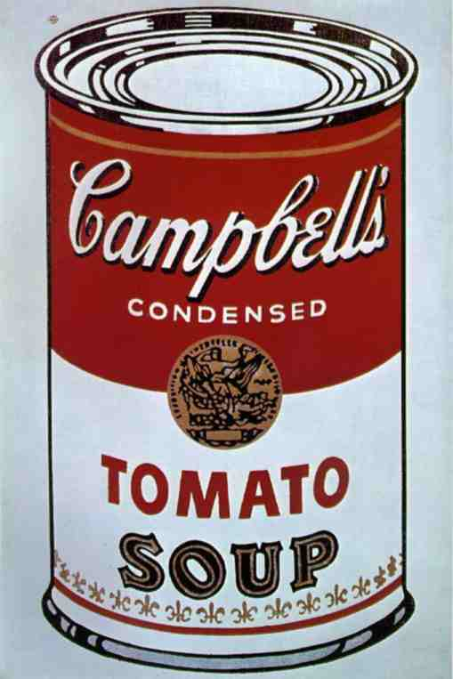
- Bauhaus (nemška šola sodobnega oblikovanja)
- v 50. letih uspešen in dobro plačan reklamni slikar
- leta 1961 dobil nasvet: slikaj tisto, kar ti je najbolj pri srcu, nekaj, kar vsi poznajo
razvoj slavnih podob jušne pločevinke
(Campbellova juha)
Na razstavi Ameriški Supermarket,
v galeriji Paula Bianchinija leta 1964, je slika jušne pločevinke stala 1,500 dolarjev, jušna konzerva s podpisom pa 6 dolarjev.

Slide 5
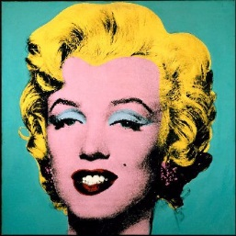
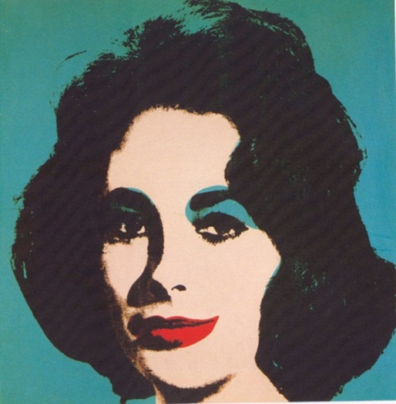
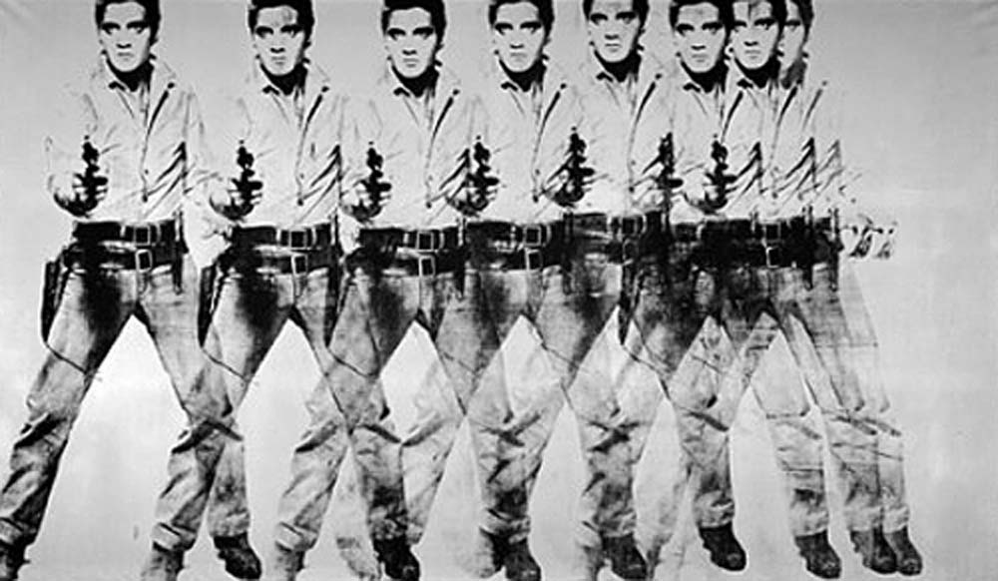
- uporabljal različne tehnike in nenavadna izrazna sredstva
- Bob Dylan, John Lennona indr.
- leta 1968 ustreljen v svojem ateljeju
Pri tem streljanju je krogla preluknjala
tudi slavno grafiko Marilyn Monroe, zato ima original luknjo sredi čela.
Elizabeth Taylor Mao Zedong Osem Elvisev

Slide 6
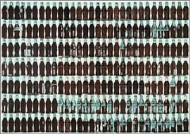
- portret Osem Elvisev leta 2008 prodan za 100 milijonov dolarjev
Coca Cola steklenice

Slide 7
KOMPOZICIJA
Naloga kompozicije: uravnovešena porazdelitev barv, komponirati barve pa pomeni, da postavimo dve ali več barv eno zraven druge. Barva lahko iz ene kompozicije naredi drugo sliko oziroma drugo kompozicijo
lega in smer barve (zgoraj, spodaj, vodoravno, navpično, diagonalno)

Slide 8
Diana Praprotnik, SŠOF, 3. A: Plakat proti alkoholizmu, 2000

Slide 9
Špela Mušič, SŠOF, 1. H: Dominacija, 1999, kolaž, 21 x 29,7 cm

Slide 10
KOMPOZICIJA KONTRASTA (nasprotje)
- stvari in pojmi še jasnejši, pomembnejši, zanimivejši
- prisoten skoraj v vsaki kompoziciji (primer: črna črta na belem papirju),
- posamezna kompozicija, različno število kontrastov.
- (svetlo – temni kontrast)
- komplementarni barvni kontrast
Število in vrsta kontrastov, prisotnih v kompoziciji, odvisna od temperamenta ustvarjalca in njegovega namena.

Slide 11
MERILA:
- barva,
- komplementarnost,
- kontrast,
- kompozicija,
- izvirnost.

Slide 12
LITERATURA IN VIRI:
Eight Elvises. (2012). Prevzeto oktober 2014 iz Totally history: http://totallyhistory.com/eight-elvises/
Andy Warhol Biography. (brez datuma). Prevzeto oktober 2014 iz Biography.com: http://www.biography.com/#!/people/andy-warhol-9523875#synopsis
Johannes, I. (1999). Umetnost barve. Jesenice: Reichmann.
Moffat, C. (2007). Andy Warhol, Pop Artist. Prevzeto oktober 2014 iz The art history archive: http://www.arthistoryarchive.com/arthistory/popart/Andy-Warhol.html
Rački, T. (2004). Veščine likovne kompozicije v slikarstvu, oblikovanju, fotografiji, filmu, kiparstvu in gledališču. Ljubljana: Javni sklad RS za kulturne dejavnosti.
Šuštaršič, N., Butina, M., Zornik, K., de Gleria , B., & Skubin, I. (2004). Likovna teorija: učbenik za likovno teorijo v umetniški gimnaziji - likovna smer. Ljubljana: Debora.
Warhol, A. (brez datuma). Andy Warhol, Pop Artist. Prevzeto oktober 2014 iz The art history archive: http://www.arthistoryarchive.com/arthistory/popart/Andy-Warhol.html
Warhol, A. (brez datuma). Eight Elvises. Prevzeto oktober 2014 iz Totatlly history: http://totallyhistory.com/eight-elvises/

